Slide 1
Podstawy teleinformatyki
Michał Suchorzyński

Slide 2
Dodane funkcjonalności
Aplikacja Kliencka:
Robienie i zapis screenshotów ekranu do bazy danych
Pobieranie z bazy danych akceptowalnych domen
Wykrywanie w przeglądarce Mozila Firefox otwartych domen
Wysyłanie do bazy danych screena ekranu gdy jest otwarta niedozwolona strona
Zapis odwiedzanych domen internetowych

Slide 3
Dodane funkcjonalności
Serwer:
Utworzony model bazy danych
Obsługa dodawania i odczytywania screenshotów z bazy danych
Obsługa dodania, usuwania i odczytywania akceptowalnych stron
Aplikacja administratora:
Interfejs zarzadzania akceptowalnymi stronami
Odczytanie z bazy danych tabel akceptowalnych stron

Slide 4
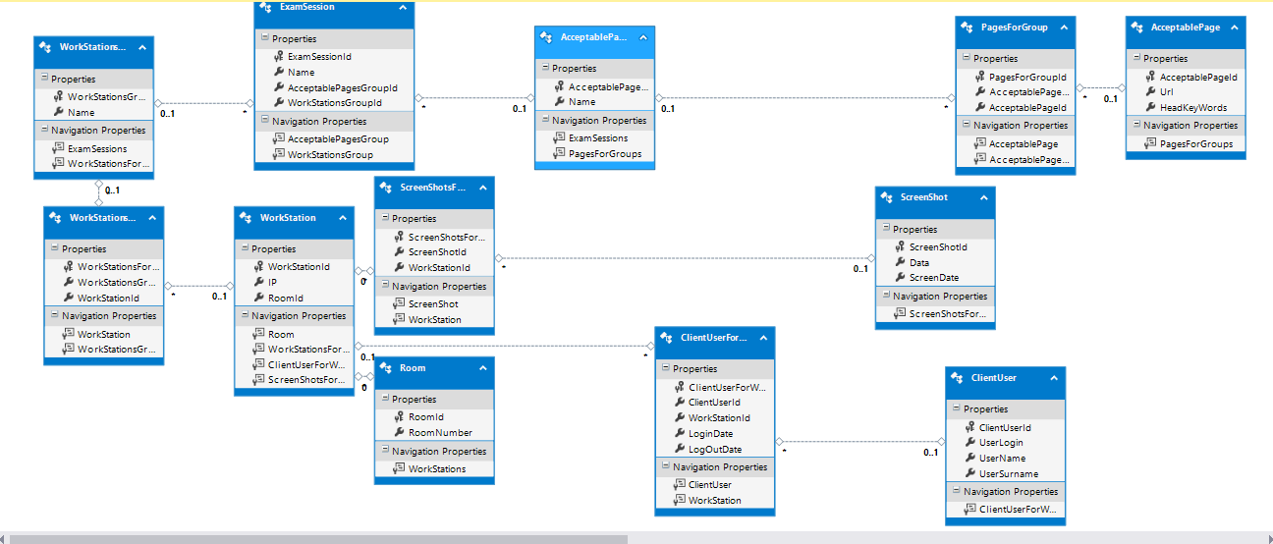
Dodane funkcjonalności
Baza danych:

Slide 5
Co zamierzam zrobić?
Dokończyć zarzadzanie akceptowalnymi stronami
Dodać zarządzanie grupami stanowisk
Dodać funkcjonalność wyświetlania screenshotów w bazie danych

